Slide 1

TRƯỜNG THCS NGỌC HỒI
CHÀO MỪNG CÁC EM ĐẾN VỚI TIẾT HỌC
MÔN: GIÁO DỤC ĐỊA PHƯƠNG
GIÁO VIÊN: NGUYỄN THU HÀ
Tuần 2: Từ ngày 13/9 – 18/9

Slide 2


Tiết 2
KHÁI QUÁT VỀ HÀ NỘI (tiếp)

Slide 3

3
Hà Nội ngàn năm Văn hiến

Slide 4


Kể tên một số lễ hội ở Hà Nội mà em biết?

Slide 5
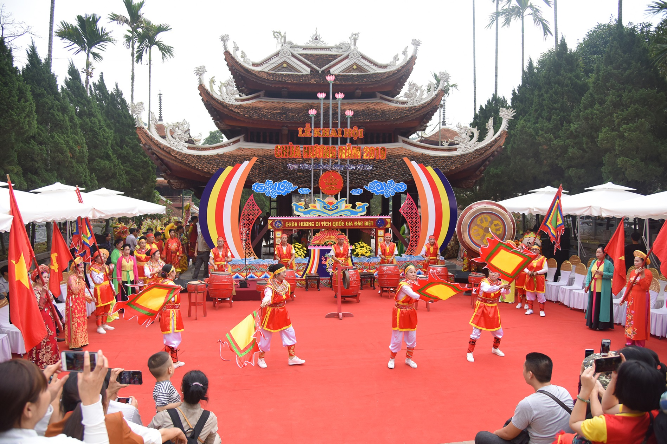
Lễ hội chùa Hương

Slide 6
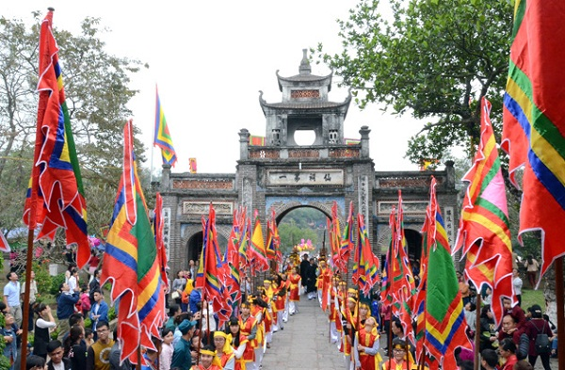
Lễ hội Cổ Loa (mùng 6 tháng Giêng)

Slide 7
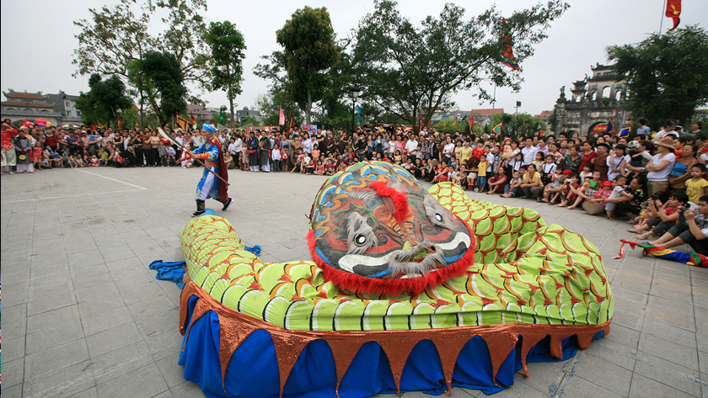
Lễ hội làng Lệ Mật

Slide 8
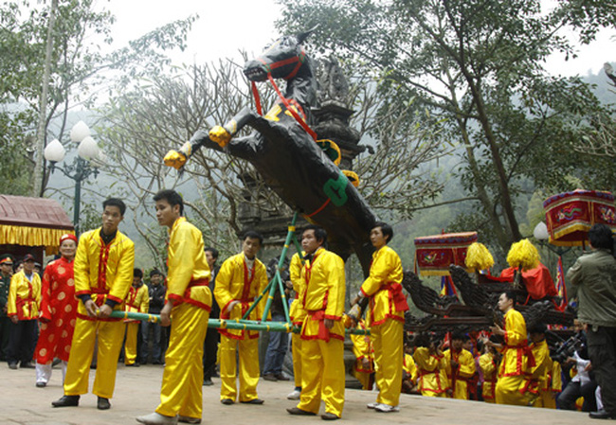
Lễ hội Gióng đền Sóc và lễ hội Gióng Phù Đổng

Slide 9

3. Hà Nội ngàn năm Văn hiến
a. Các lễ hội truyền thống
- Hà Nội là vùng đất có nhiều lễ hội văn hóa truyền thống lâu đời.
- Một số lễ hội tiêu biểu: hội Gióng, hội Đống Đa, lễ hội chùa Hương, hội làng Triều Khúc….

Slide 10
Em có biết các lễ hội được tổ chức nhằm mục đích gì không?

Slide 11
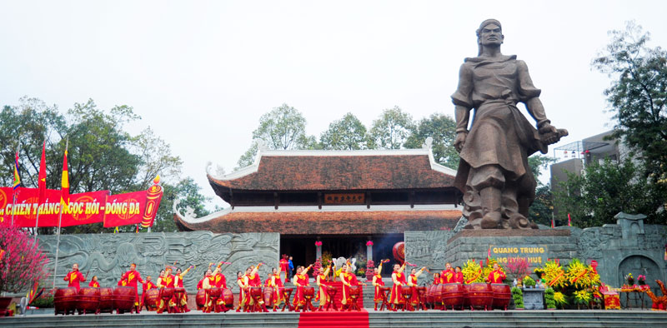
Lễ hội kỷ niệm chiến thắng Ngọc Hồi - Đống Đa được tổ chức vào mùng 5 tháng Giêng hằng năm.

Slide 12
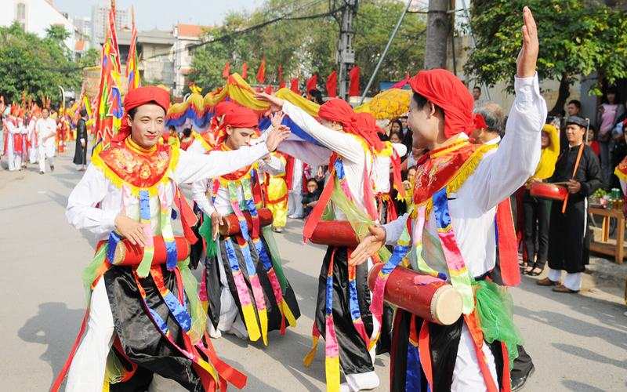
Hội làng Triều Khúc

Slide 13
3. Hà Nội ngàn năm Văn hiến
a. Các lễ hội truyền thống
- Hà Nội là vùng đất có nhiều lễ hội văn hóa truyền thống lâu đời.
- Một số lễ hội tiêu biểu: hội Gióng, hội Đống Đa, lễ hội chùa Hương, hội làng Triều Khúc….
b. Các làng nghề truyền thống
Hà Nội là nơi tập trung nhiều làng nghề đông đúc nhất Việt Nam
Một số làng nghề truyền thống ở Hà Nội: làng Gốm Bát Tràng, làng lụa Vạn Phúc, làng hoa Tây Tựu…

Slide 14

Các làng nghề truyền thống
1
2
3
4
5
6
7
8
9
10
11
12

Slide 15
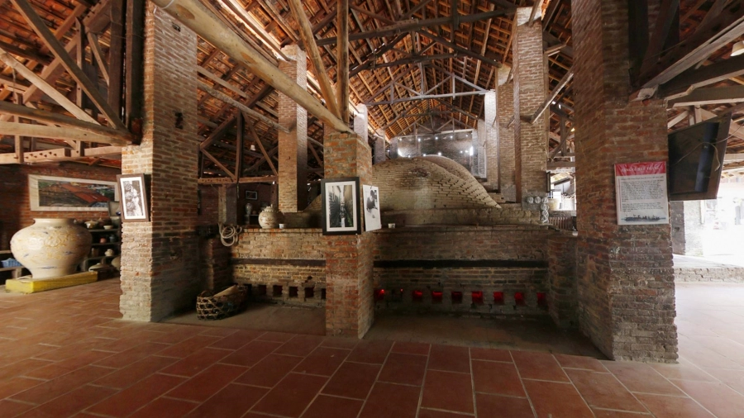
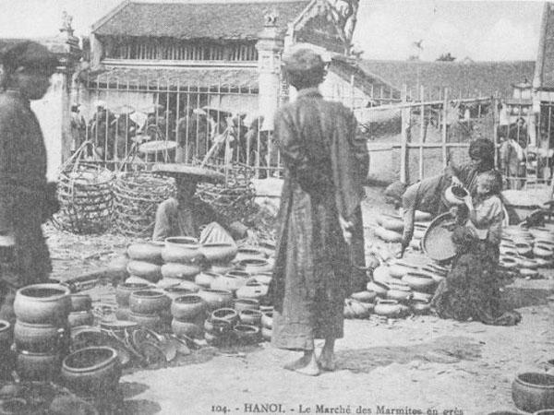
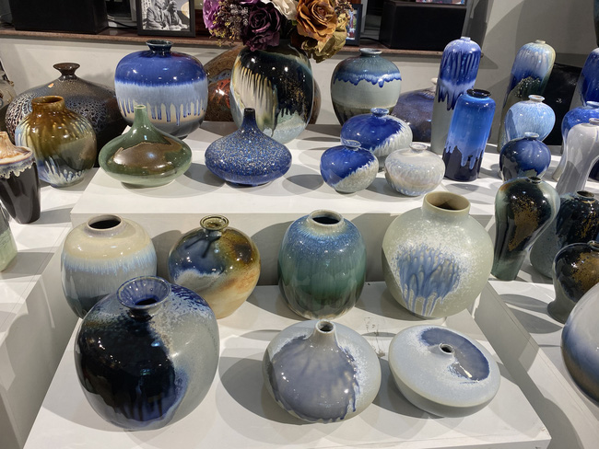
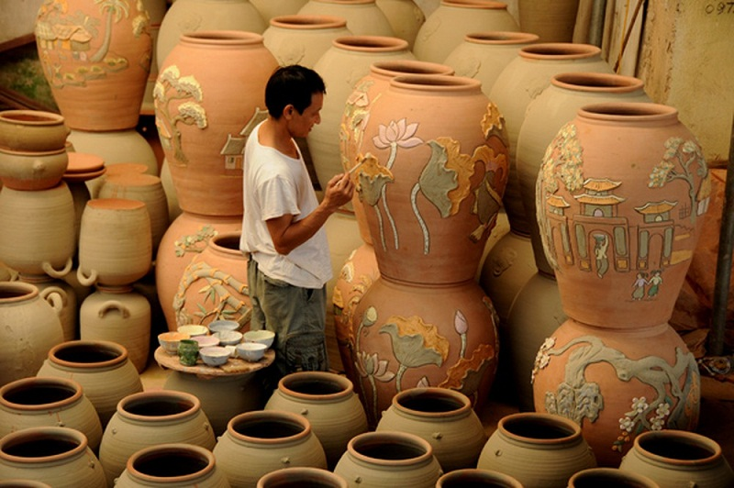
Làng Gốm Bát Tràng

Slide 16
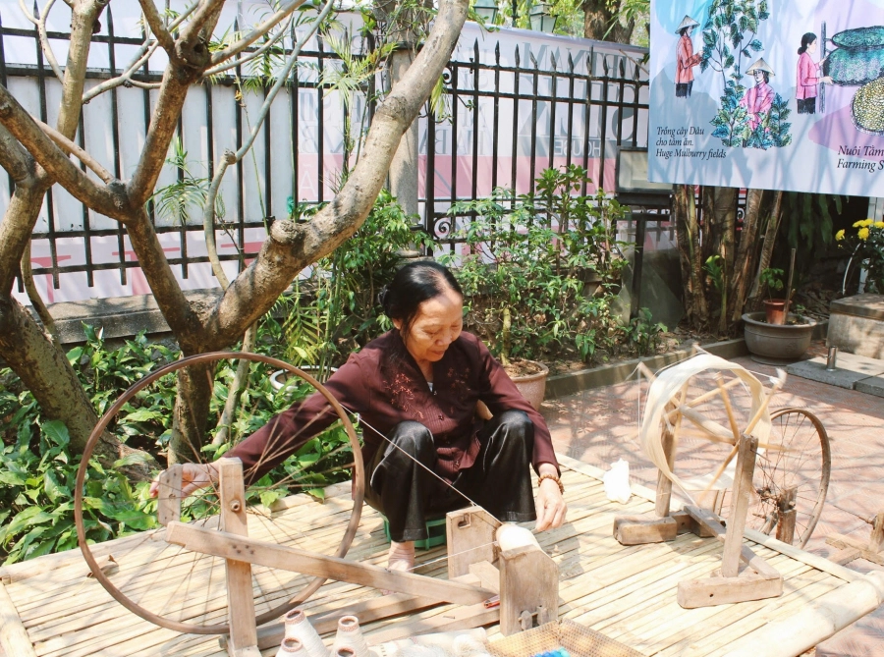
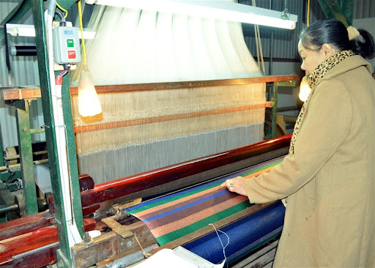
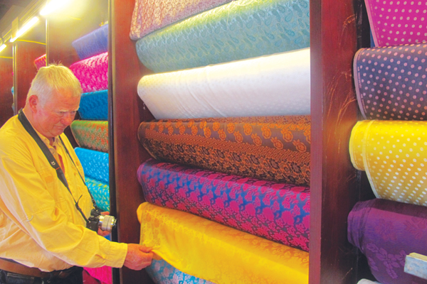
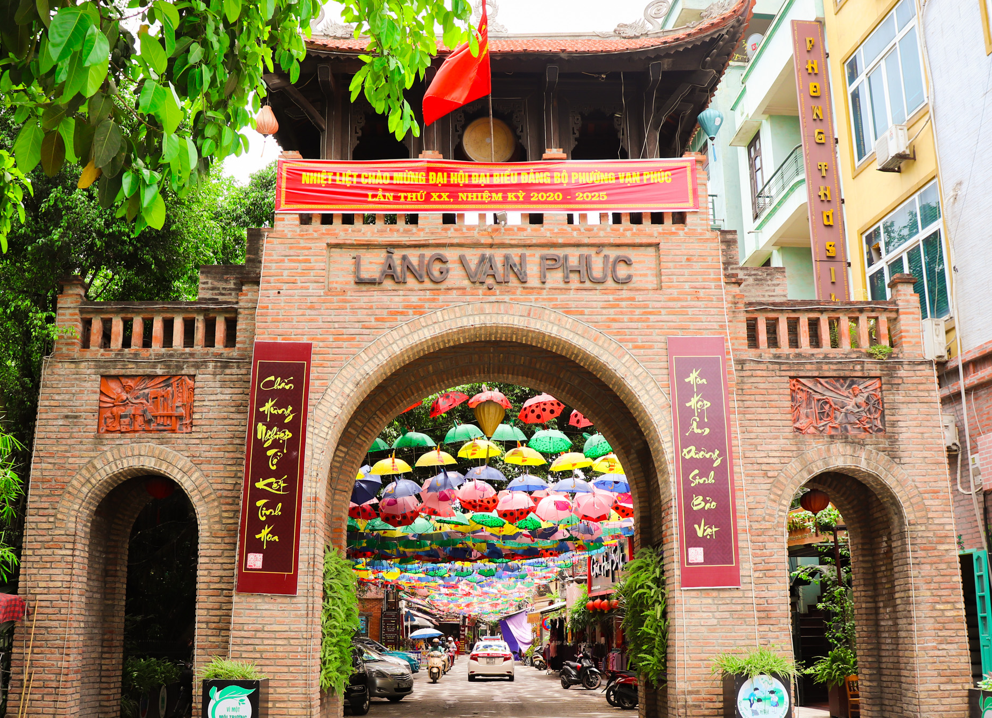
Làng lụa Vạn Phúc

Slide 17
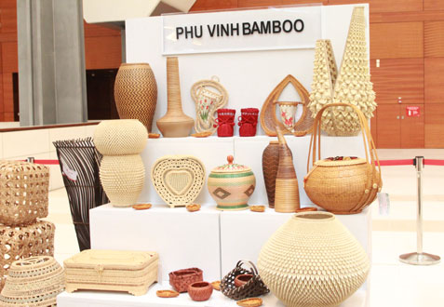
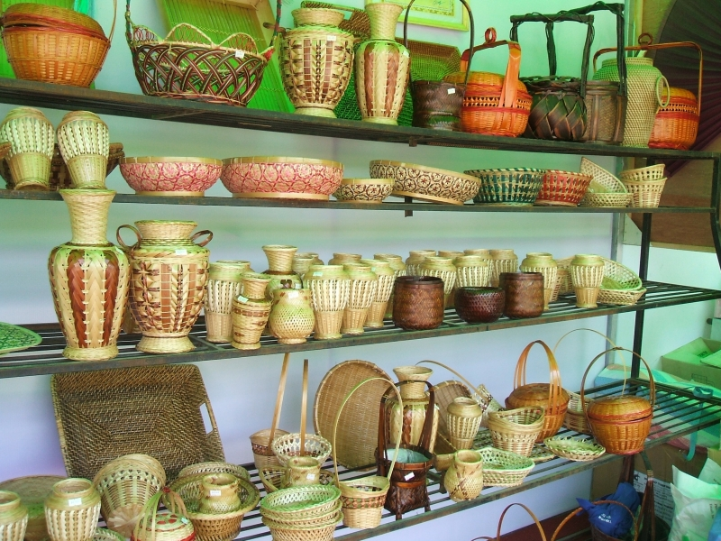
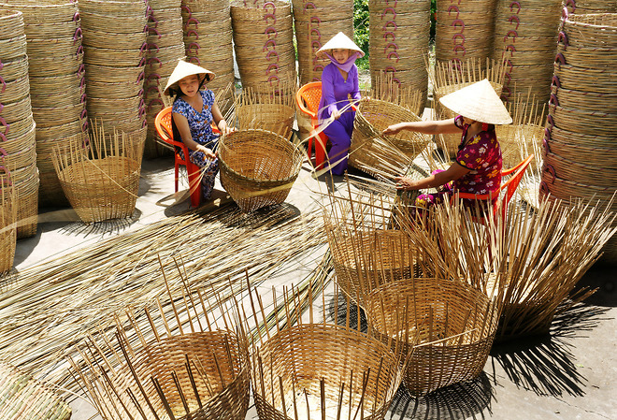
Làng mây tre đan Phú Vinh

Slide 18
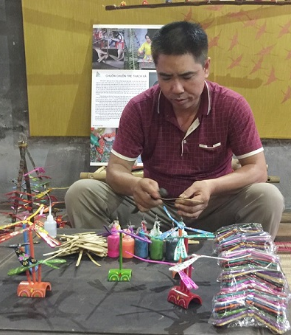
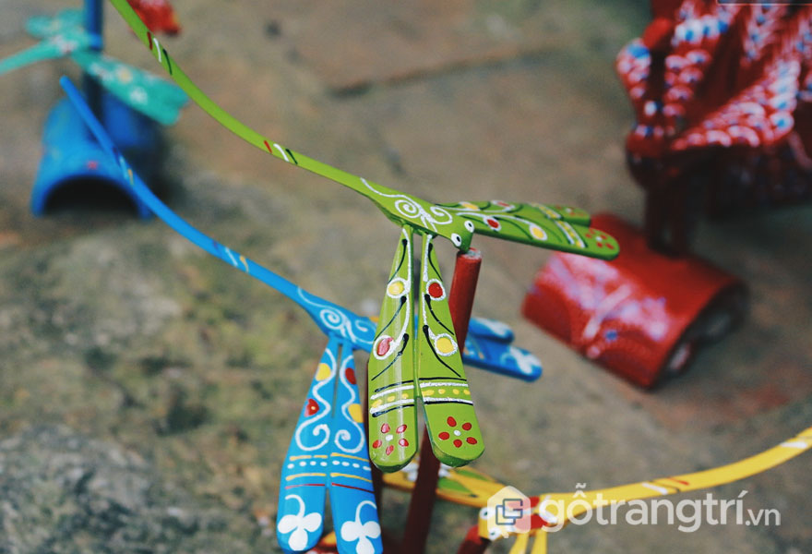
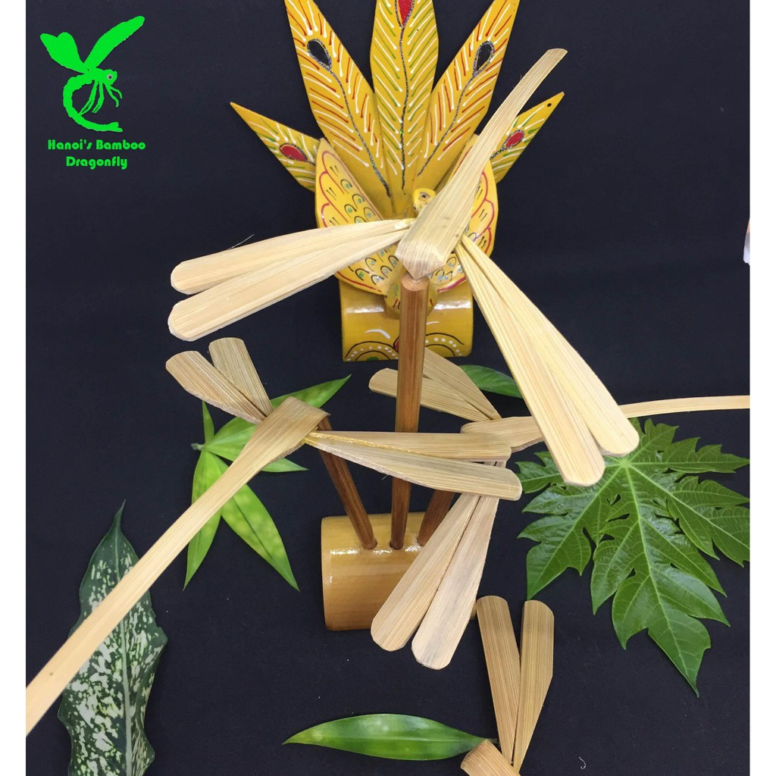
Làng Chuồn chuồn tre Thạch Xá

Slide 19
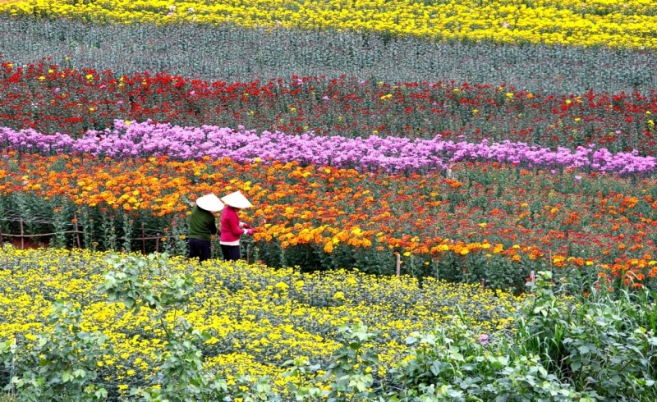
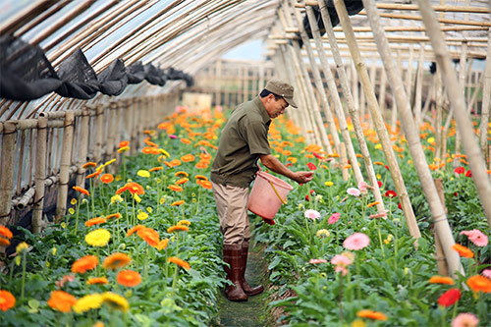
Làng Hoa Tây Tựu

Slide 20
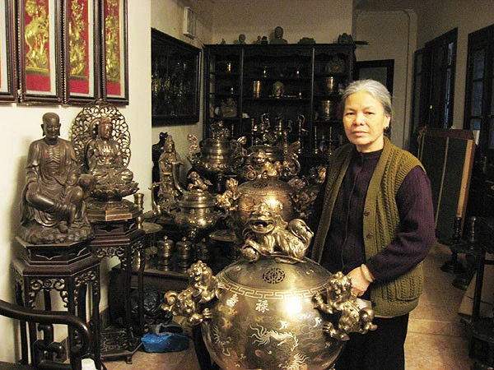
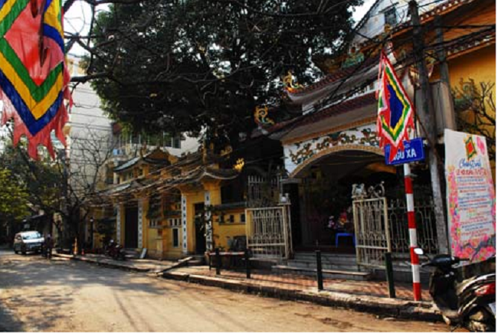
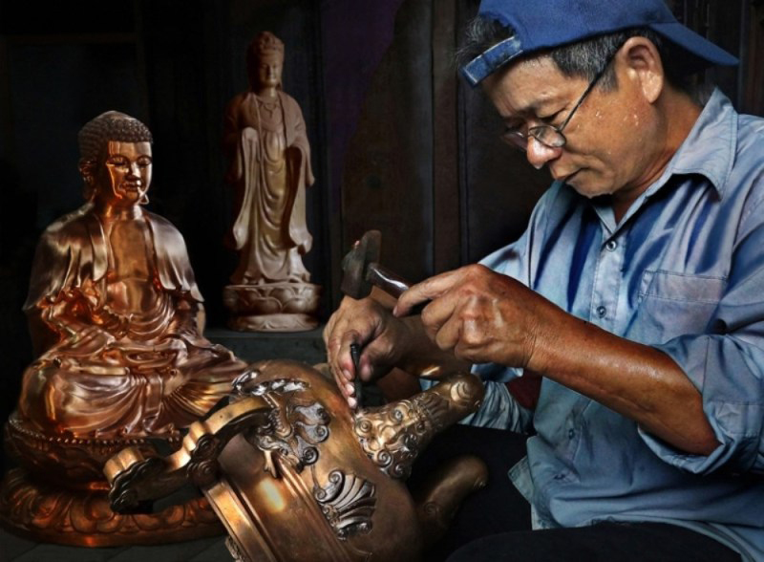
Làng đúc đồng Ngũ Xá

Slide 21
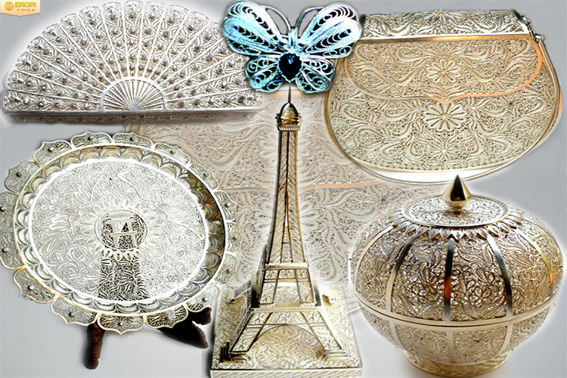
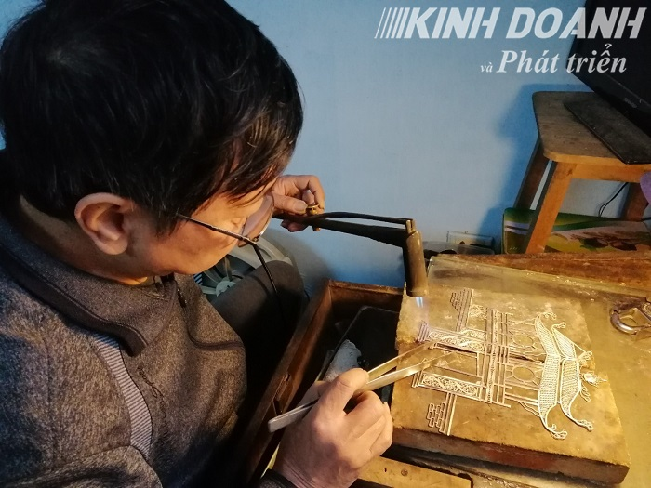
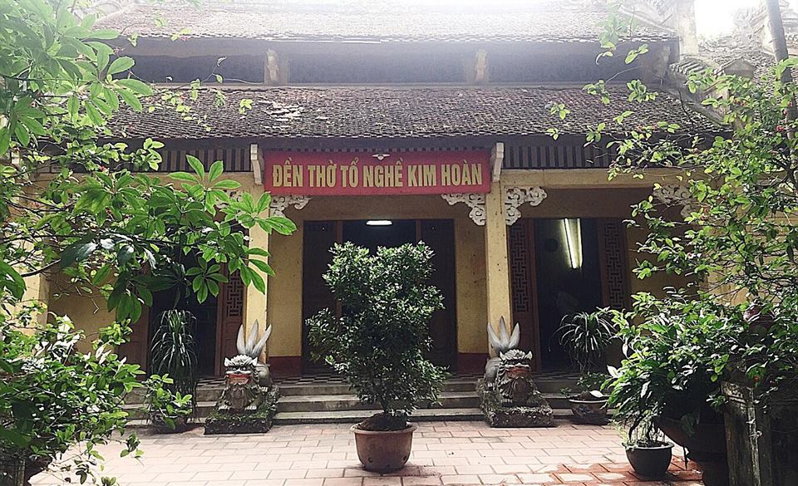
Làng Kim hoàn Định Công

Slide 22
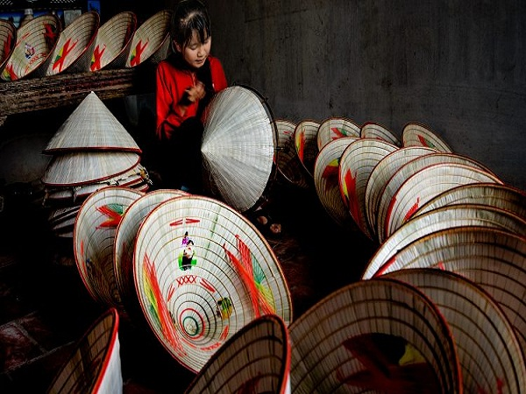
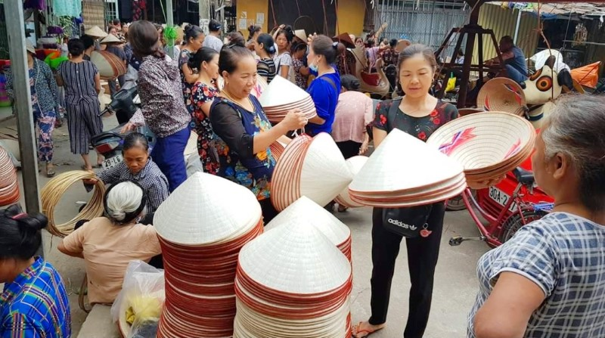
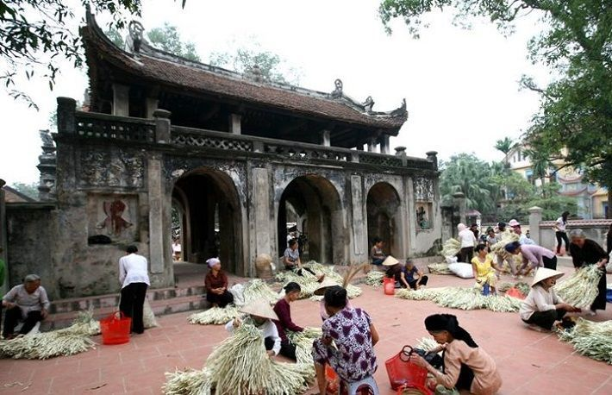
Làng nón Chuông Thanh Oai

Slide 23
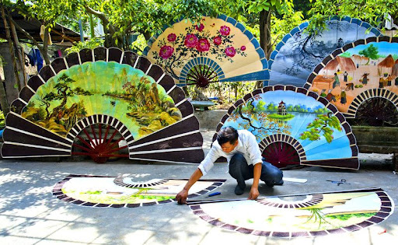
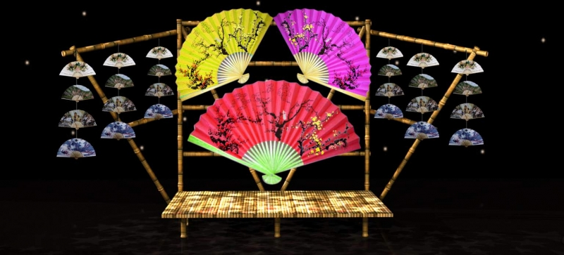
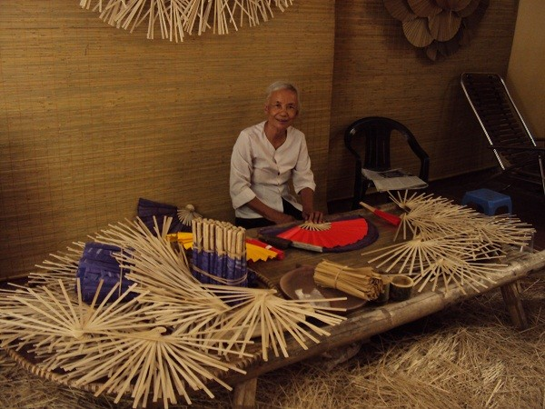
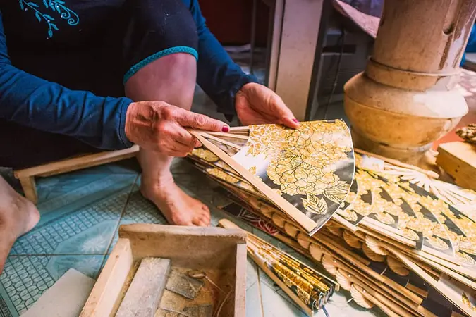
Làng quạt Chàng Sơn

Slide 24
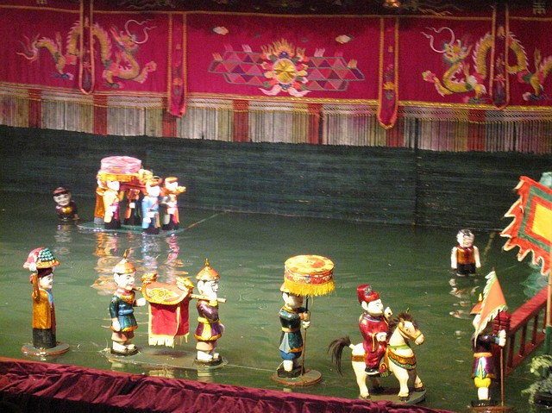
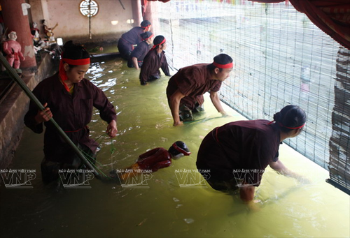
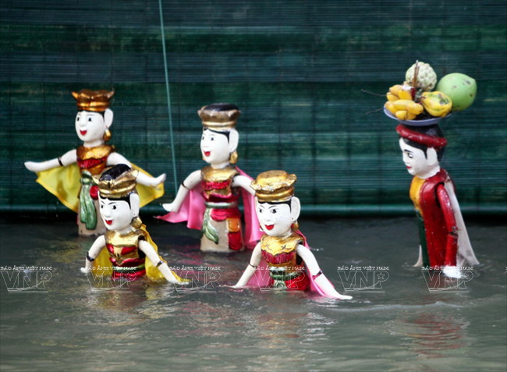
Làng rối nước Đào Thục

Slide 25

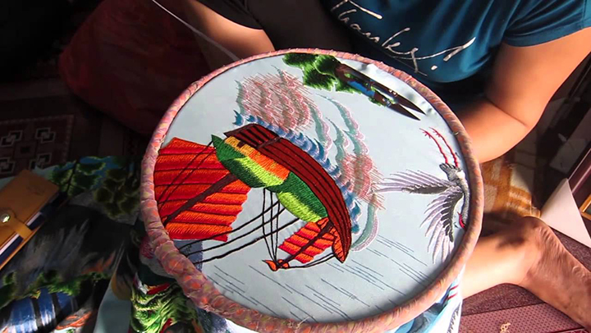
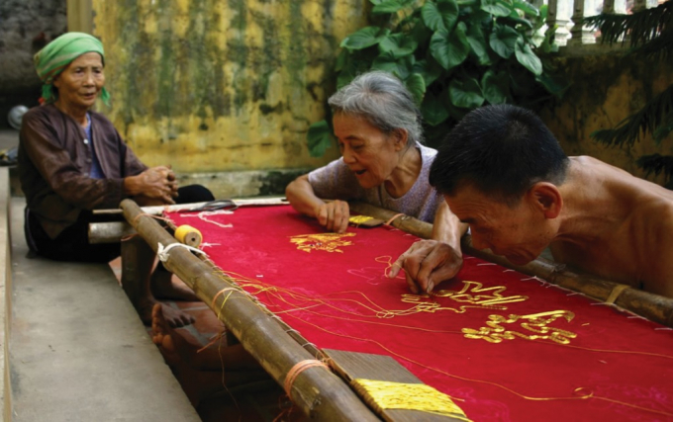
Làng thêu ren Quất Động – Thường Tín

Slide 26
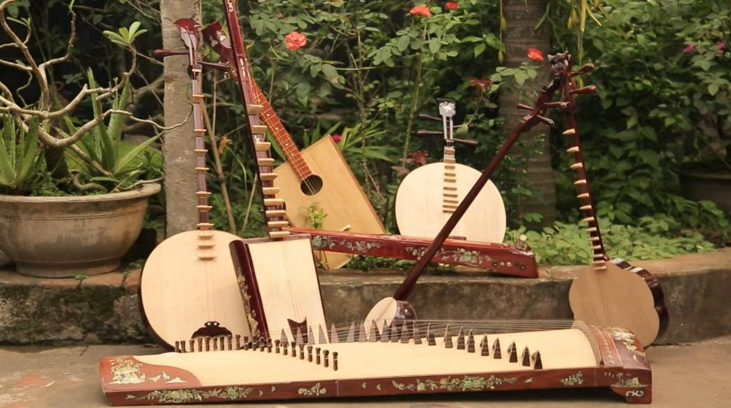
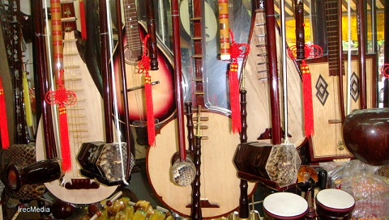
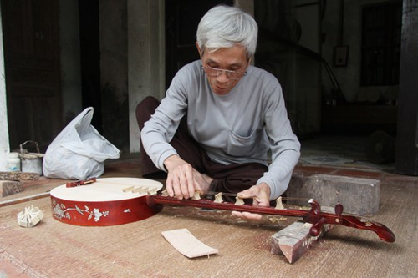
Làng nhạc cụ dân tộc Đào Xá

Slide 27
Hà Nội – Tinh hoa văn hóa ẩm thực
4

Slide 28
Hãy kể tên những đặc sản của Hà Nội mà em biết?

Slide 29
4. Hà Nội – tinh hoa văn hóa ẩm thực
Hà Nội nổi tiếng với nền ẩm thực đa dạng, phong phú và tinh tế
- Một số đặc sản ẩm thực nổi tiếng của Hà Nội: phở, chả cá, bánh cuốn, cốm, bún chả….

Slide 30
Nếu được giới thiệu về một đặc sản của Hà Nội cho du khách, em sẽ giới thiệu đặc sản gì? Vì sao?

Slide 31
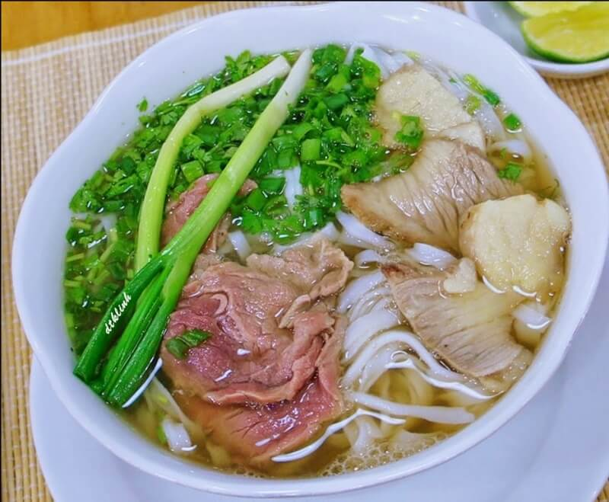

Slide 32
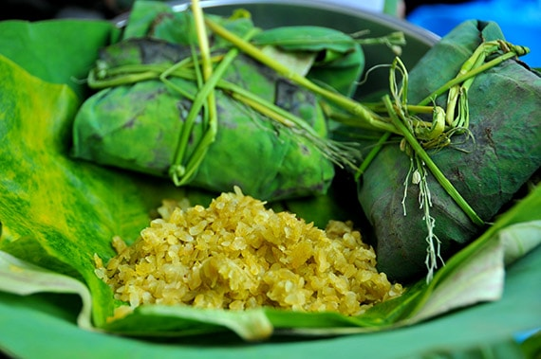

Slide 33
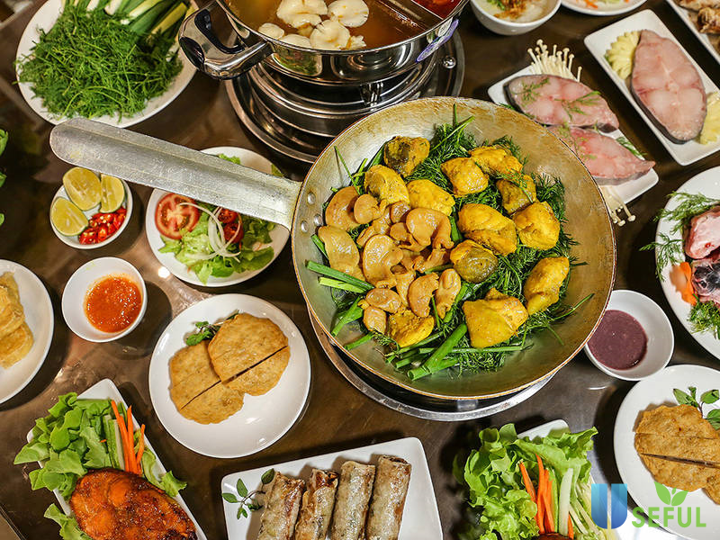

Slide 34
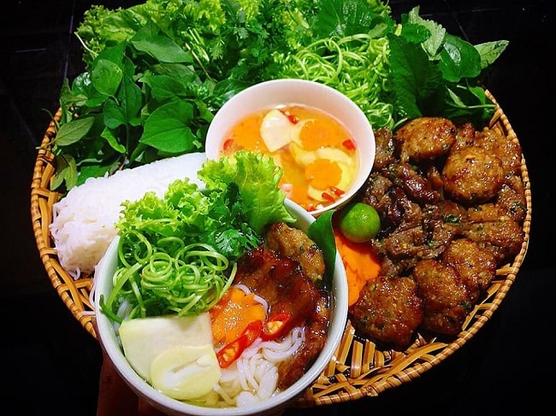

Slide 35
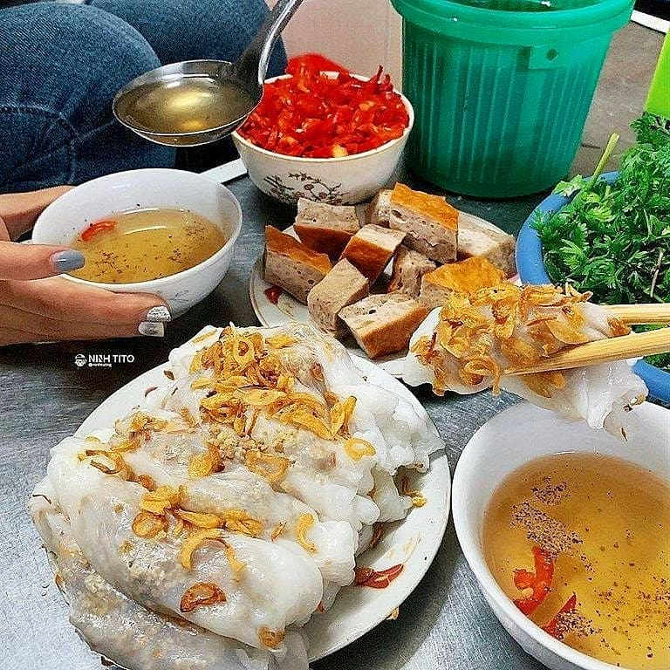

Slide 36
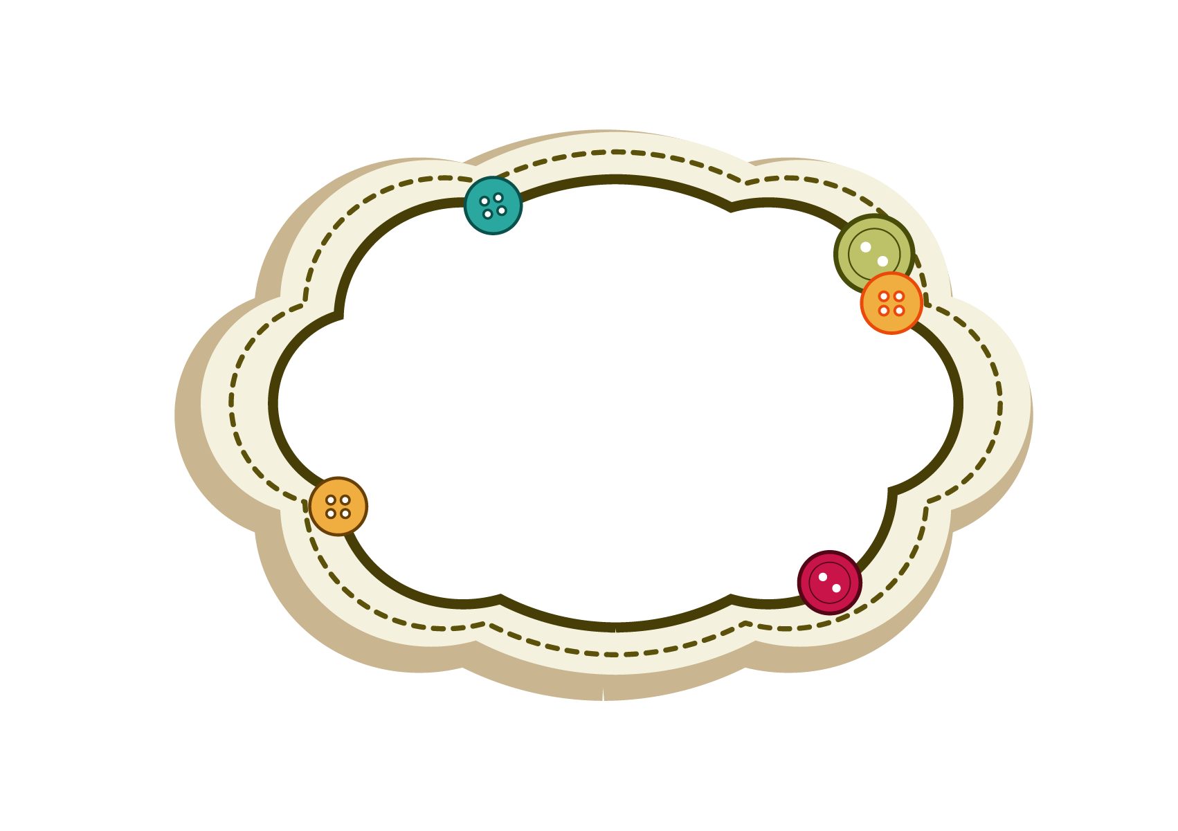
ĐỐ VUI

Slide 37

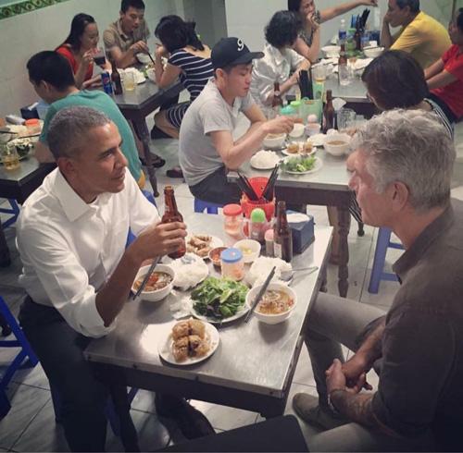
Cựu Tổng thống Mỹ Obama sau khi đến Hà Nội đã ăn một món rất nổi tiếng, đó là món gì?

Slide 38



Hãy kể tên tiếp 2 từ tiếng Việt khác cũng được ghi vào từ điển Oxford?
Tên món ăn nổi tiếng của Hà Nội được ghi danh vào Từ điển Oxford?

Slide 39

Ngôi chùa cổ nhất ở Hà Nội là chùa nào?

Slide 40

Một thứ đặc sản bạn không thể bỏ qua khi tham quan hồ Tây?

